Slide 1
Elementy Elektroniczne
Obwody elektryczne wzmacniające i przetwarzające sygnały

Slide 2
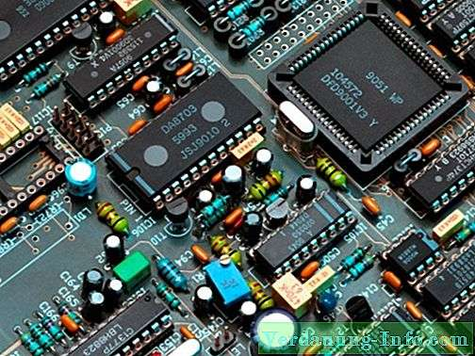
Prąd elektryczny
Elektronika zajmuje się prądem elektrycznym oraz obwodami elektrycznymi, które obok elementów elektronicznych biernych zawierają elementy aktywne.
Prąd elektryczny to uporządkowany ruch ładunków elektrycznych (dodatnich lub ujemnych). Nośnikami prądu są zazwyczaj elektrony swobodne, występujące w metalach i półprzewodnikach.

Slide 3
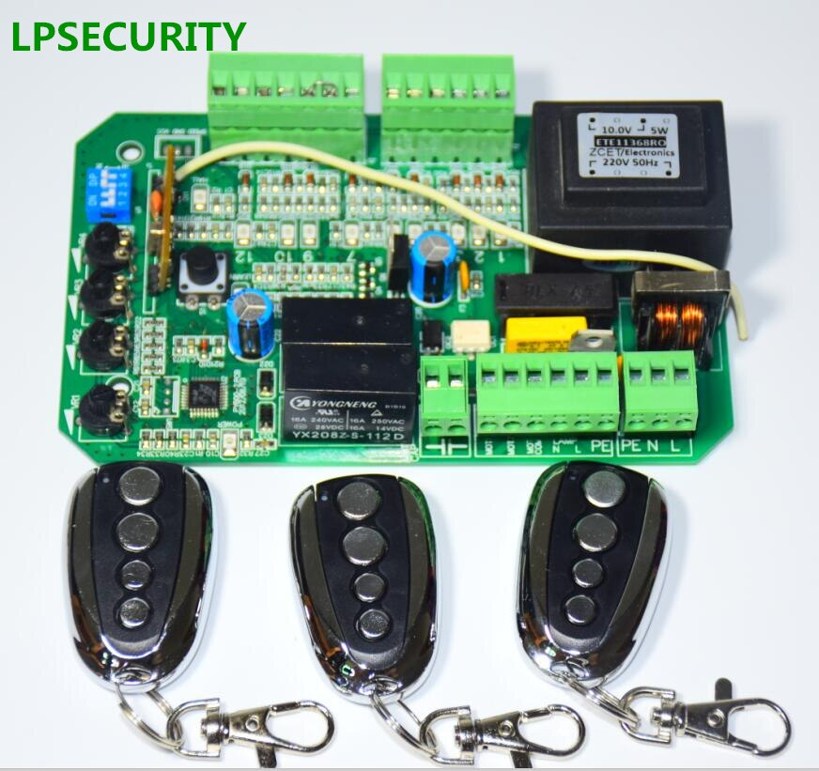
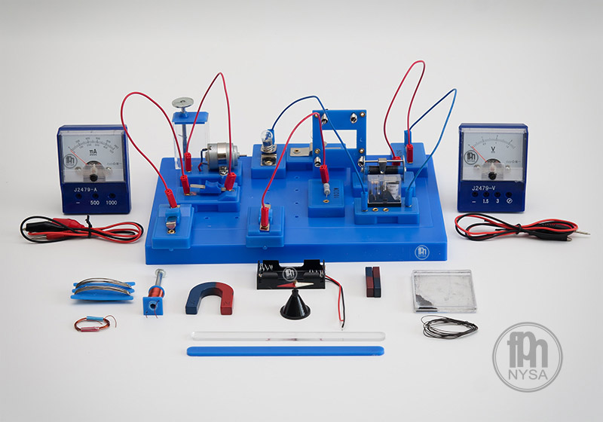
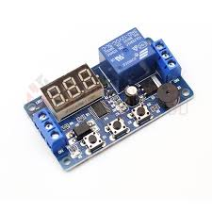
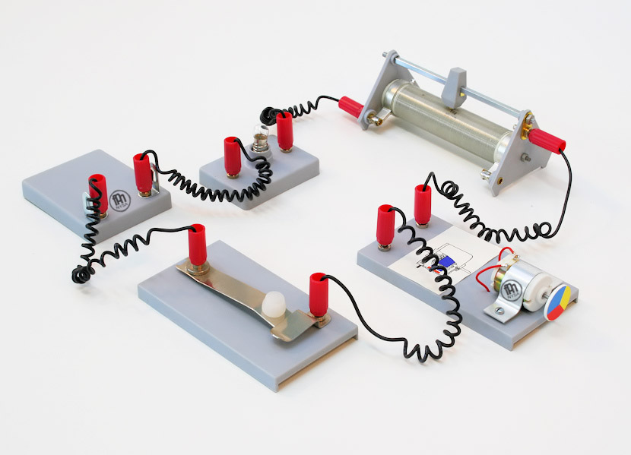
Obwody elektryczne

Slide 4
Rodzaje elementów elektronicznych
Elementy elektroniczne możemy podzielić na aktywne, które mogą wzmacniać sygnał elektryczny, oraz bierne, które wyłącznie pobierają energię elektryczną.
Elementy elektroniczne
Aktywne
Tranzystory
Bierne
Rezystory
Diody
Układy scalone
Kondensatory
Cewki

